Slide 1
一、课程目标
通过本课程学习，学生应达到如下目标：
目标1： 掌握数据库以及Oracle的知识和技术，以及系统的安装、配置和操作等。
目标2：运用SQL语言实施数据库解决方案，包括数据定义、数据更新和数据查询等。
目标3：掌握PL/SQL编程、存储过程和触发器的定义和使用、系统安全管理、备份和恢复。

Slide 2
第1章 数据库的基本概念
1. 1 数 据 库
1. 2 数据库设计
1. 3 数据库应用系统

Slide 3
1. 1 数 据 库
1.1.1 数据库、数据库管理系统和数据库系统
1．数据库
数据库（DB）是存放数据的仓库，只不过这些数据存在一定的关联，并按一定的格式存放在计算机上。从广义上讲，数据不仅包含数字，还包括了文本、图像、音频、视频等。
例如，把一个学校的学生、课程、学生成绩等数据有序地组织并存放在计算机内，就可以构成一个数据库。因此，数据库由一些持久的相互关联数据的集合组成，并以一定的组织形式存放在计算机的存储介质中。数据库是事务处理、信息管理等应用系统的基础。

Slide 4
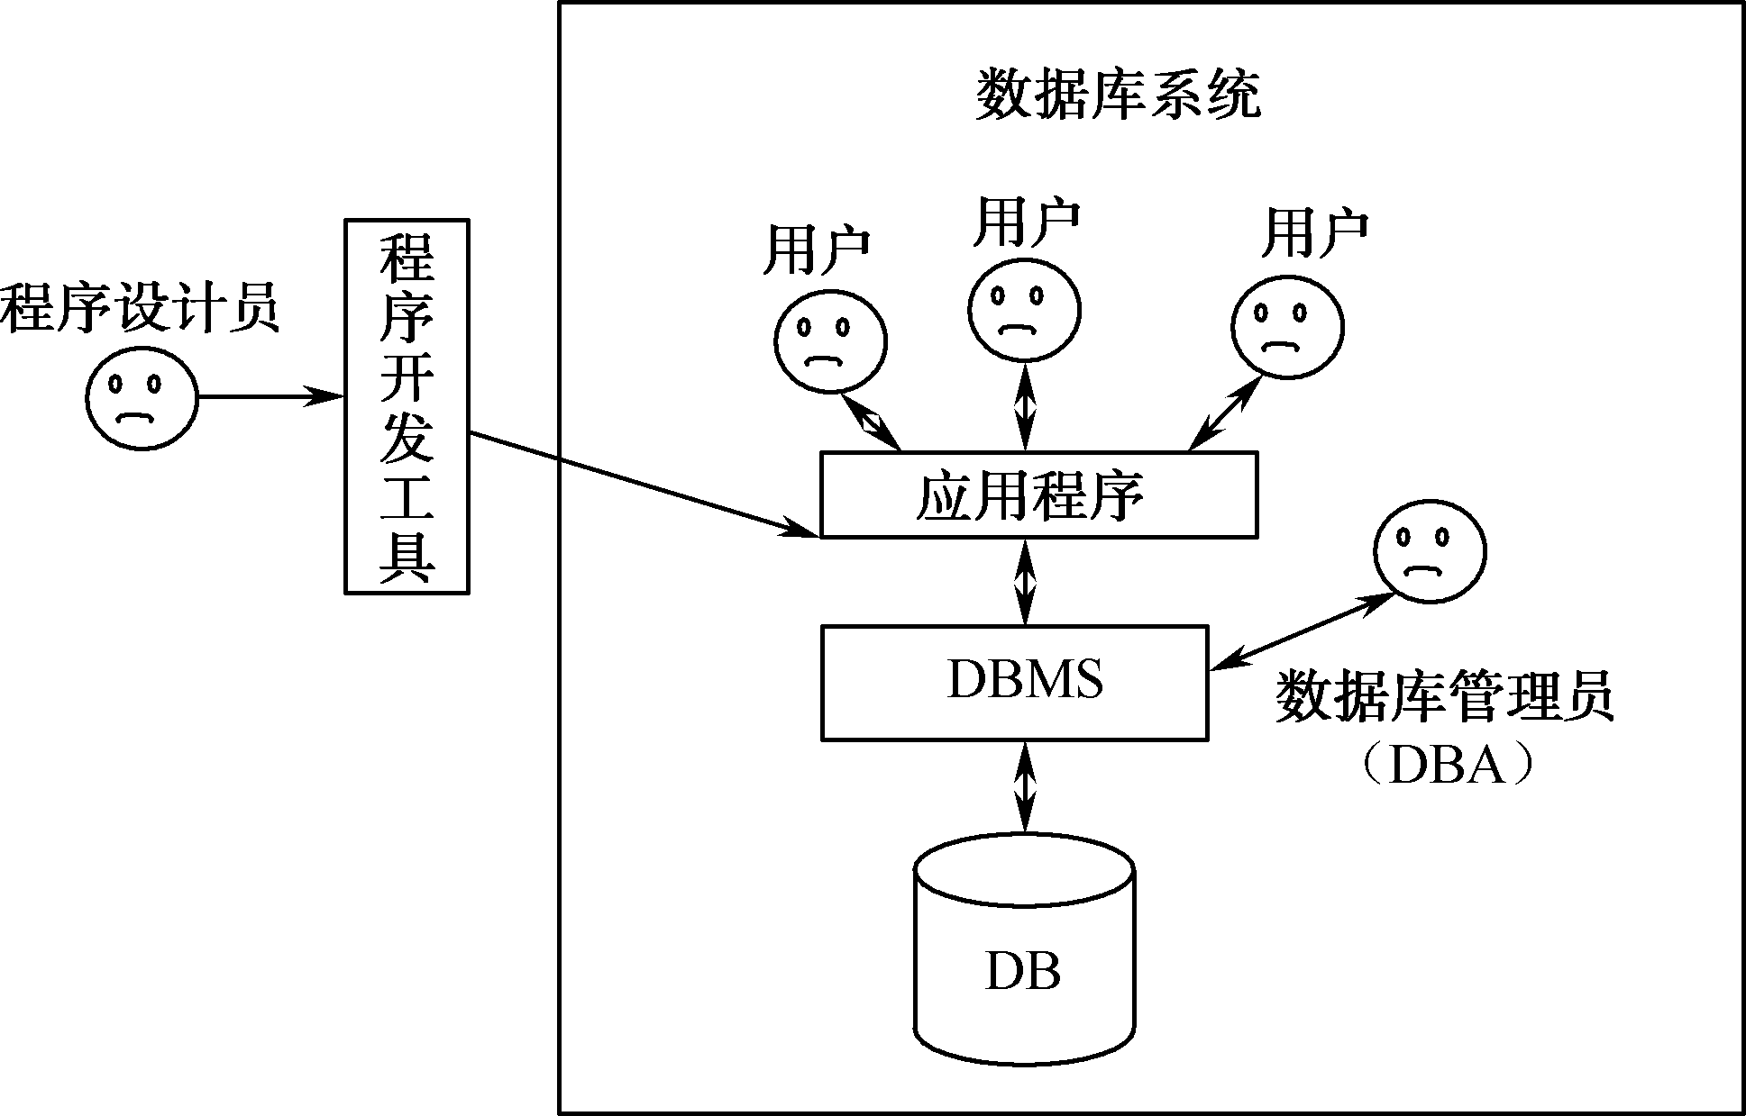
1.1.1 数据库、数据库管理系统和数据库系统
2．数据库管理系统
数据库管理系统（DBMS）按一定的数据模型组织数据、管理数据库。数据库应用系统通过DBMS提供的接口操作数据库，数据库管理员（DBA）通过DBMS提供的界面管理、操作数据库。
数据、数据库、数据库管理系统与操作数据库的应用程序，加上支撑它们的硬件平台、软件平台和与数据库有关的人员一起构成了一个完整的数据库系统。如图1.1所示描述了数据库系统的构成。

Slide 5
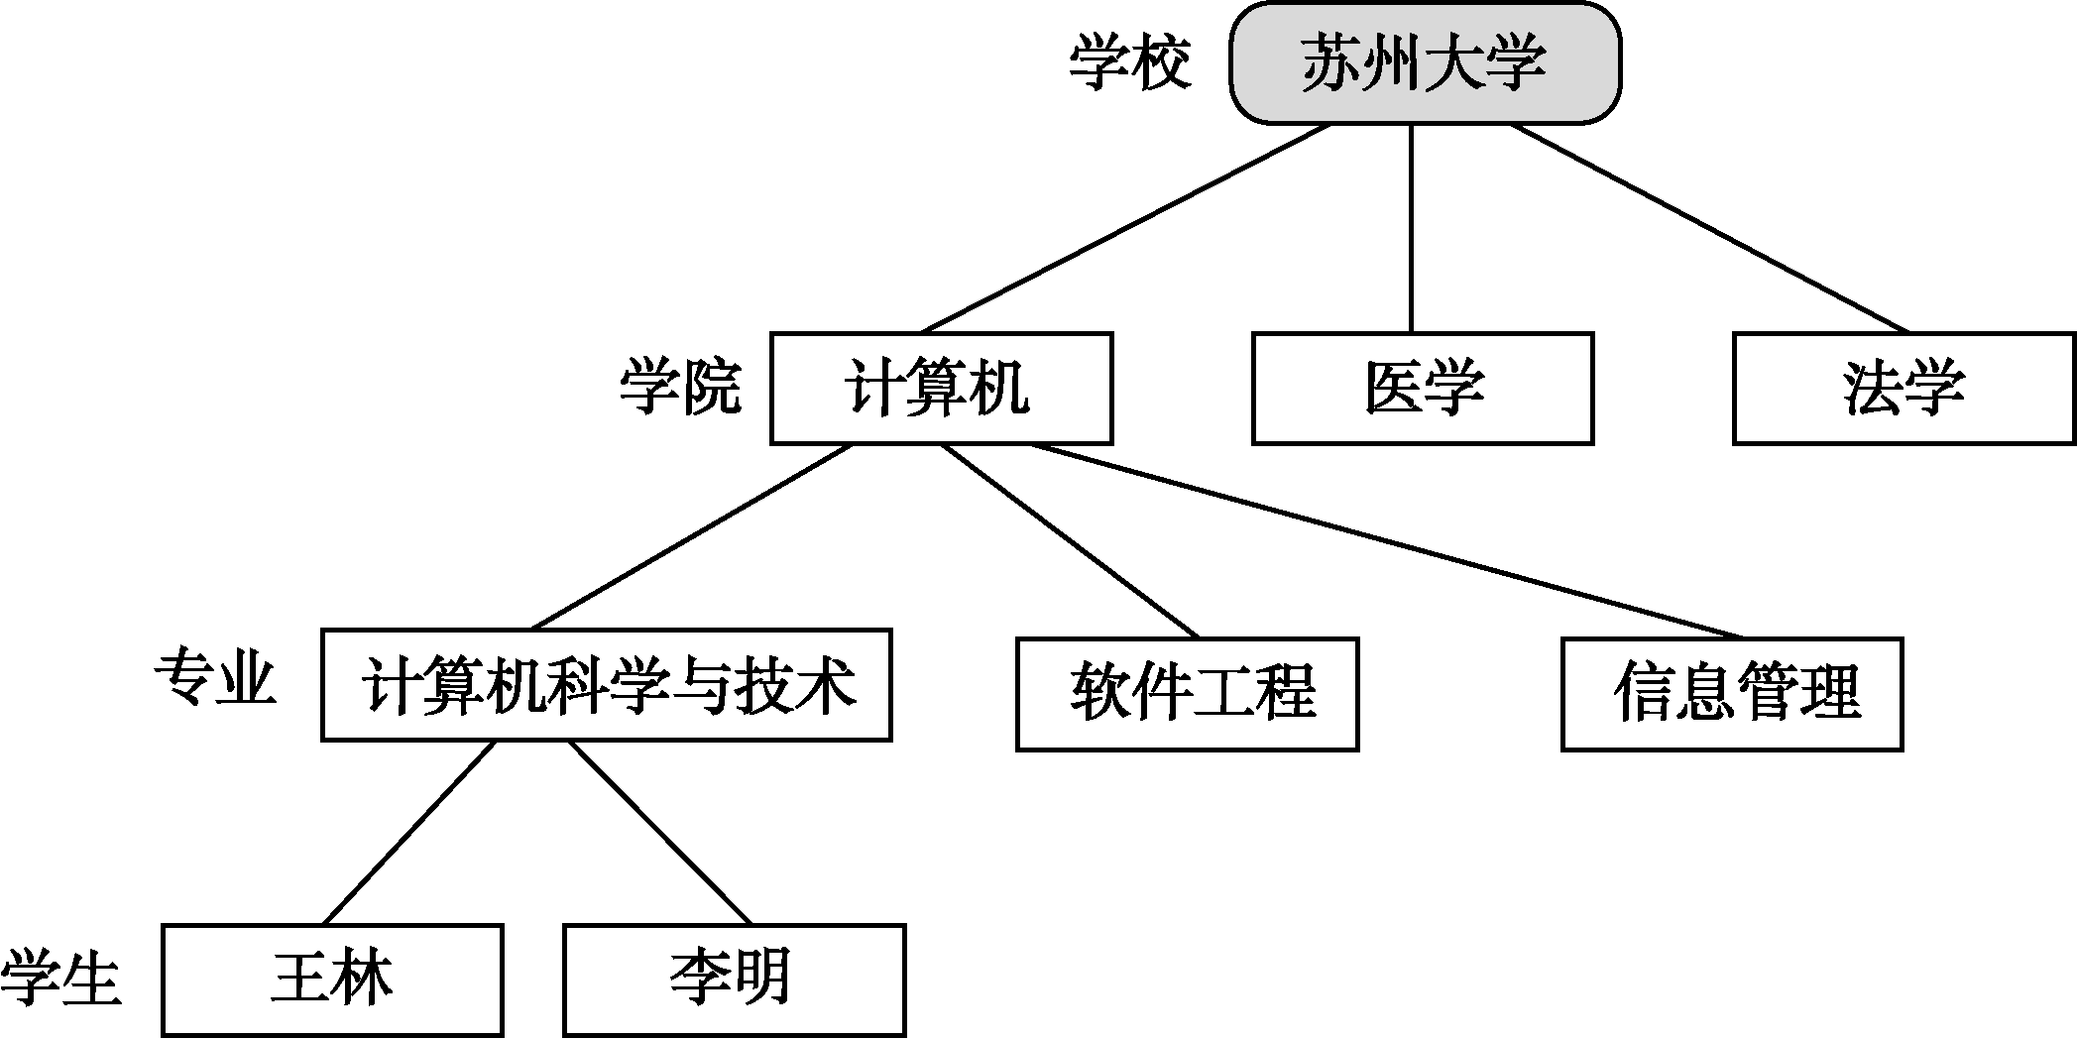
1.1.2 数据模型
1．层次模型
层次模型是最早用于商品数据库管理系统的数据模型，它以树状层次结构组织数据。树形结构的每个节点表示一个记录类型，记录之间的联系是一对多的联系。位于树形结构顶部的节点称为根节点，层次模型有且仅有一个根节点。根节点以外的其他节点有且仅有一个父节点。图1.2所示为某学校按层次模型组织的数据示例。

Slide 6
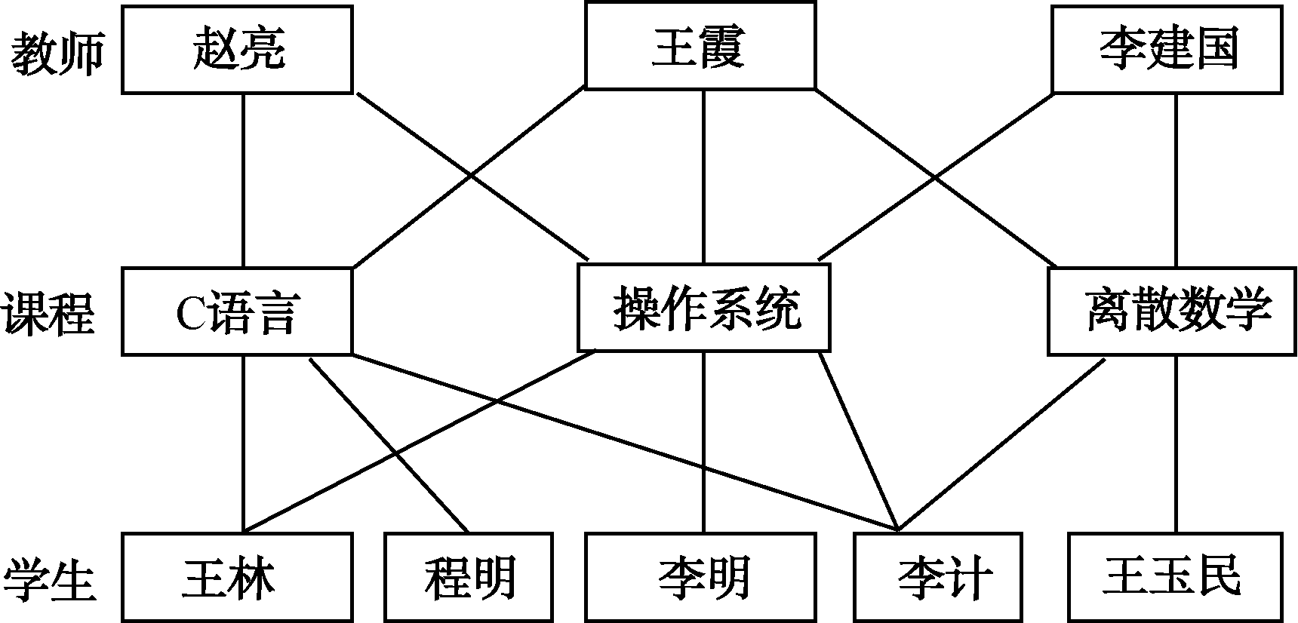
1.1.2 数据模型
2．网状模型
网状模型可以看成层次模型的一种扩展。它采用网状结构组织数据，每个节点表示一个记录类型，记录之间的联系是一对多的联系。一个节点可以有一个或多个父节点和子节点，这样，数据库中的所有数据节点就构成了一个复杂的网络。图1.3所示为按网状模型组织的数据示例。

Slide 7
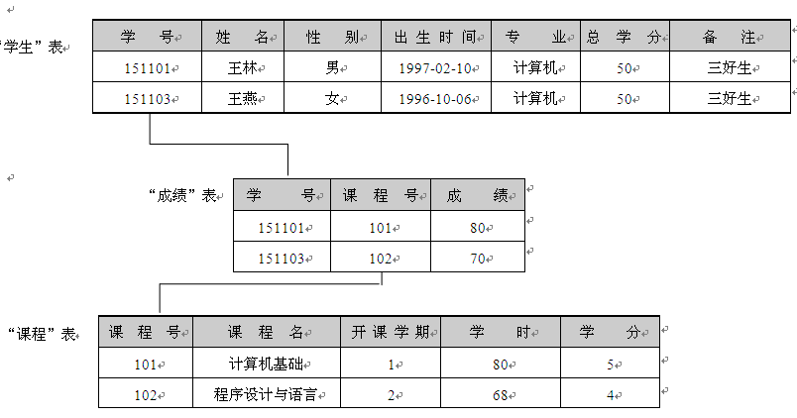
1.1.2 数据模型
3．关系模型
关系模型是目前应用最多、最为重要的一种数据模型。关系模型建立在严格的数学概念基础上，以二维表格（关系表）的形式组织数据库中的数据，二维表由行和列组成。从用户观点看，关系模型是由一组关系组成的，关系之间通过公共属性产生联系。每个关系的数据结构是一个规范化的二维表，所以一个关系数据库就是由若干个表组成的。图1.4所示为按关系模型组织的数据示例。

Slide 8
1.1.3 关系型数据库语言
SQL语言按功能可分为如下3部分：
（1）数据定义语言DDL（Data Definition Language）：定义数据库对象，包括定义表、视图和索引等。
（2）数据操纵语言DML（Data Manipulation Language）：主要对数据库中数据进行查询、插入、删除和修改操作。
（3）数据控制语言DCL（Data Control Language）：主要包括数据库的安全性控制、完整性控制，以及事务并发控制和故障恢复等语句。

Slide 9

单选题
1分
此处添加题目描述
此题未设置答案，请点击右侧设置按钮
A
此处添加选项内容
B
此处添加选项内容
C
此处添加选项内容
D
此处添加选项内容
提交

Slide 10
1. 2 数据库设计
1.2.1 概念结构设计
实体集“学生”和实体集“课程”之间存在“选课”的关系，通常把这类关系称为“联系”，将实体集及实体集联系的图称为E-R模型。E-R模型的表示方法为：
（1）实体集采用矩形框表示，框内为实体名；
（2）实体的属性采用椭圆框表示，框内为属性名，并用无向边与其相应实体集连接；
（3）实体间的联系采用菱形框表示，联系以适当的含义命名，名字写在菱形框中，用无向边将参加联系的实体矩形框分别与菱形框相连，并在连线上标明联系的类型，即1—1、1—n或m—n；
（4）如果一个联系有属性，则这些属性也应采用无向边与该联系相连接起来。

Slide 11
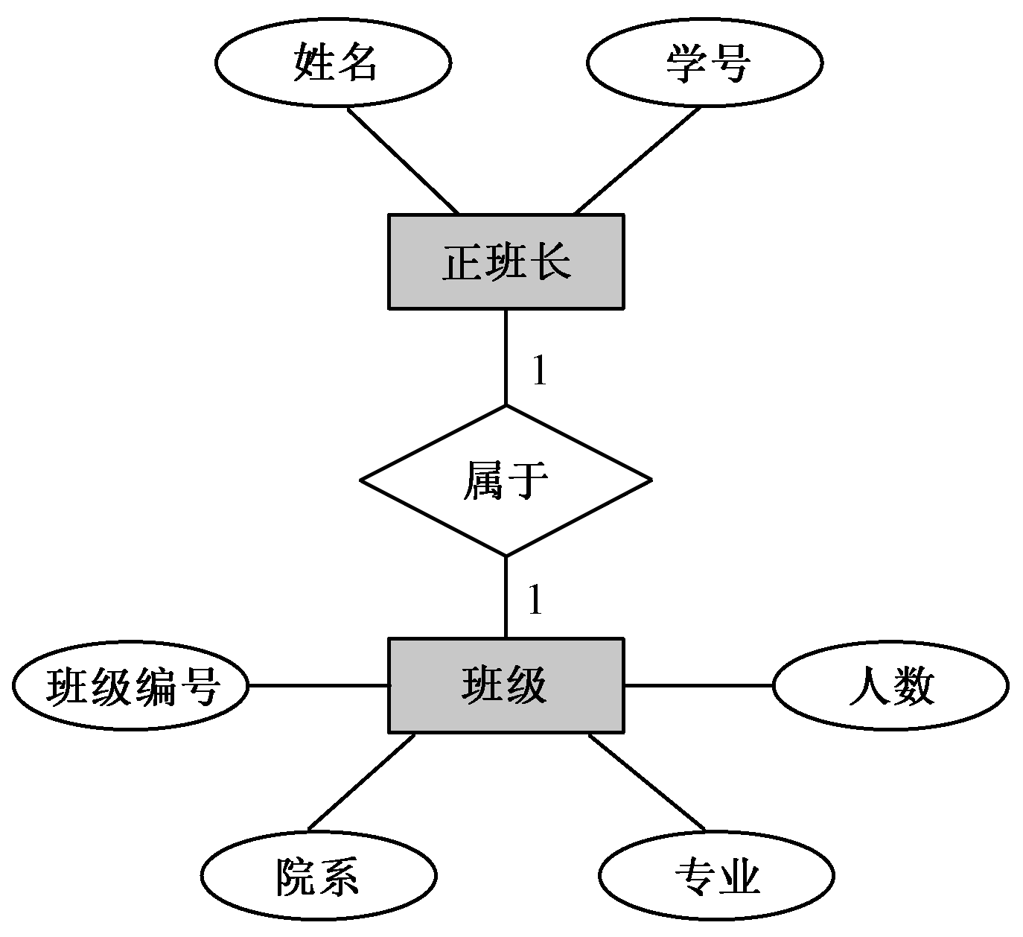
1.2.1 概念结构设计
1．一对一的联系（1 : 1）
A中的一个实体至多与B中的一个实体相联系，B中的一个实体也至多与A中的一个实体相联系。例如，“班级”与“正班长”这两个实体集之间的联系是一对一的联系，因为一个班只有一个正班长，反过来，一个正班长只属于一个班。“班级”与“正班长”两个实体集的E-R模型如图1.5所示。

Slide 12
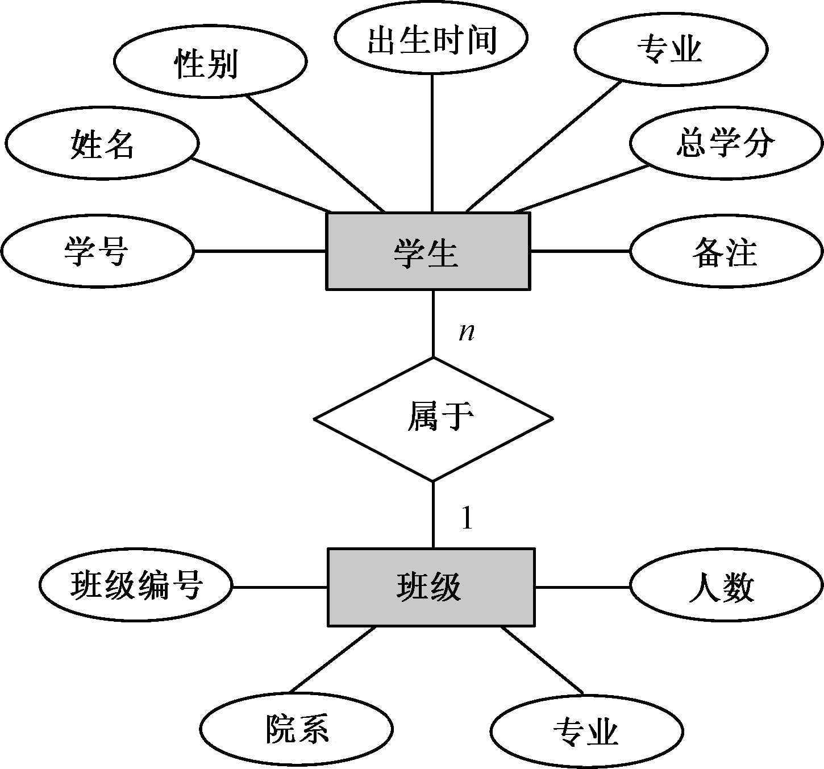
1.2.1 概念结构设计
2．一对多的联系（1 : n）
A中的一个实体可以与B中的多个实体相联系，而B中的一个实体至多与A中的一个实体相联系。例如，“班级”与“学生”这两个实体集之间的联系是一对多的联系，因为一个班可有若干学生，反过来，一个学生只能属于一个班。“班级”与“学生”两个实体集的E-R模型如图1.6所示。

Slide 13
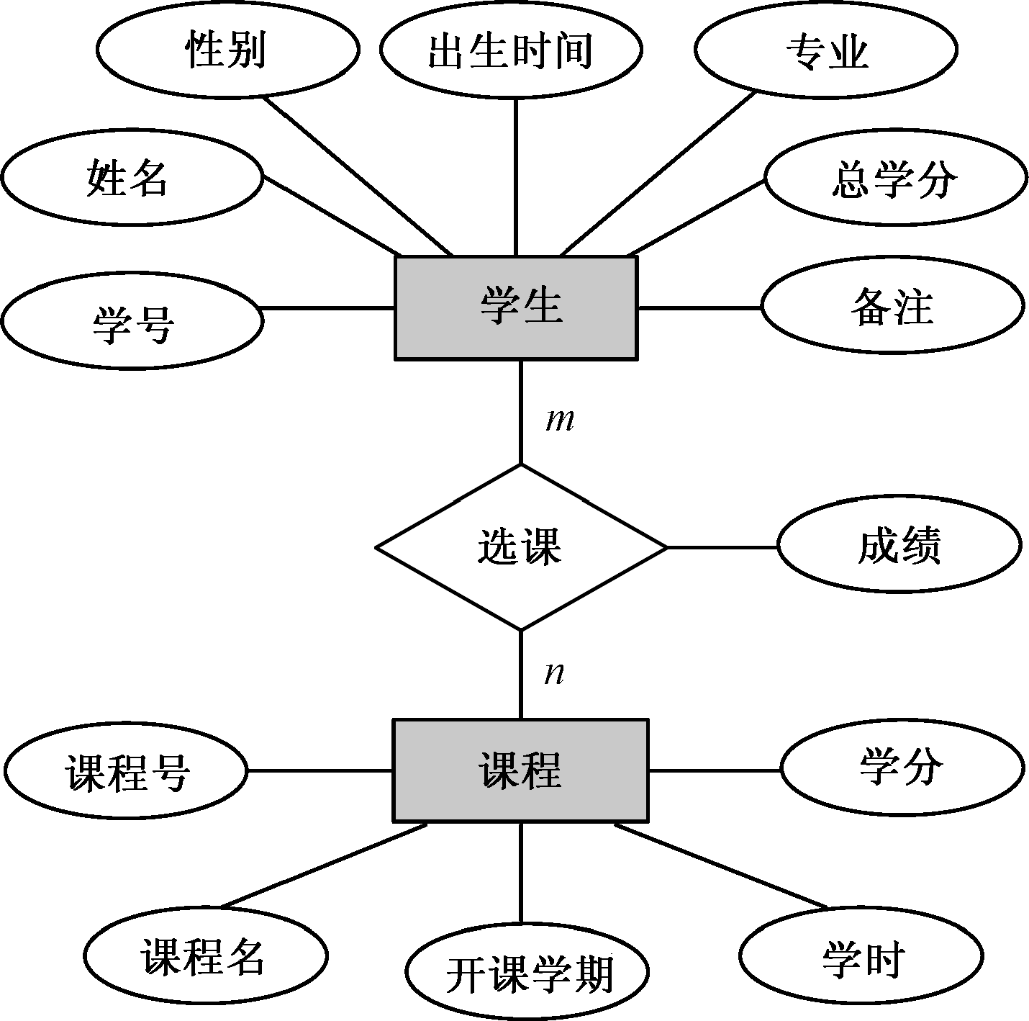
1.2.1 概念结构设计
3．多对多的联系（m : n）
A中的一个实体可以与B中的多个实体相联系，而B中的一个实体也可与A中的多个实体相联系。例如，“学生”与“课程”这两个实体集之间的联系是多对多的联系，因为，一个学生可选多门课程，反过来，一门课程可被多个学生选修，每个学生选修了一门课以后都有一个成绩。“学生”与“课程”两个实体集的E-R模型如图1.7所示。

Slide 14
1.2.2 逻辑结构设计
1．（1 : 1）联系的E-R图到关系模式的转换
对于（1 : 1）的联系既可单独对应一个关系模式，也可以不单独对应一个关系模式。
（1）联系单独对应一个关系模式，则由联系属性、参与联系的各实体集的主码属性构成关系模式，其主码可选参与联系的实体集的任一方的主码。
例如，图1.5描述的“班级（BJB）”与“正班长（BZB）”实体集通过“属于（SYB）”联系的E-R模型可设计如下关系模式（下画线“__”表示该字段为主码）：
BJB（班级编号，院系，专业，人数）
BZB（学号，姓名）
SYB（学号，班级编号）
（2）联系不单独对应一个关系模式，联系的属性及一方的主码加入另一方实体集对应的关系模式中。
例如，图1.5的E-R模型可设计如下关系模式：
BJB（班级编号，院系，专业，人数）
BZB（学号，姓名，班级编号）
或者
BJB（班级编号，院系，专业，人数，学号）
BZB（学号，姓名）

Slide 15
1.2.2 逻辑结构设计
2．（1 : n）联系的E-R图到关系模式的转换
对于（1 : n）的联系既可单独对应一个关系模式，也可以不单独对应一个关系模式。
（1）联系单独对应一个关系模式，则由联系的属性、参与联系的各实体集的主码属性构成关系模式，n端的主码作为该关系模式的主码。
例如，图1.6描述的“班级（BJB）”与“学生（XSB）”实体集的E-R模型可设计如下关系模式：
BJB（班级编号，院系，专业，人数）
XSB（学号，姓名，性别，出生时间，专业，总学分，备注）
SYB（学号，班级编号）
（2）联系不单独对应一个关系模式，则将联系的属性及1端的主码加入n端实体集对应的关系模式中，主码仍为n端的主码。
例如，图1.6“班级（BJB）”与“学生（XSB）”实体集E-R模型可设计如下关系模式：
BJB（班级编号，院系，专业，人数）
XSB（学号，姓名，性别，出生时间，专业，总学分，备注，班级编号）

Slide 16
1.2.2 逻辑结构设计
3．（m : n）联系的E-R图到关系模式的转换
对于（m : n）的联系，单独对应一个关系模式，该关系模式包括联系的属性、参与联系的各实体集的主码属性，该关系模式的主码由各实体集的主码属性共同组成。
例如，图1.7描述的“学生（XSB）”与“课程（KCB）”实体集之间的联系可设计如下关系模式：
XSB（学号，姓名，性别，出生时间，专业，总学分，备注）
KCB（课程号，课程名称，开课学期，学时，学分）
CJB（学号，课程号，成绩）

Slide 17
1.2.3 物理结构设计
数据库在物理设备上的存储结构与存取方法称为数据库的物理结构。数据库的物理结构设计通常分为2步：
（1）确定数据库的物理结构，在关系数据库中主要指存取方法和存储结构；
（2）对物理结构进行评价，评价的重点是时间和空间效率。

Slide 18
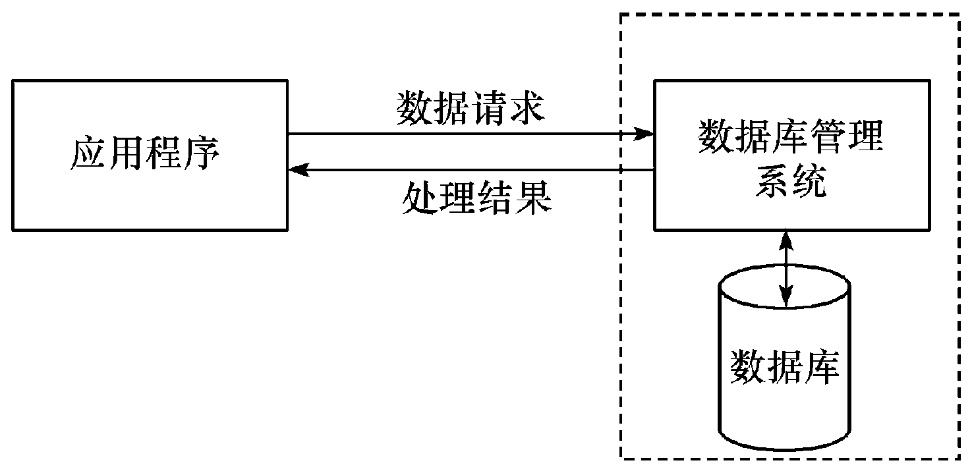
1. 3 数据库应用系统
1.3.1 C/S模式应用系统
客户-服务器（C/S）模式应用系统操作数据库方式如图1.8所示。

Slide 19
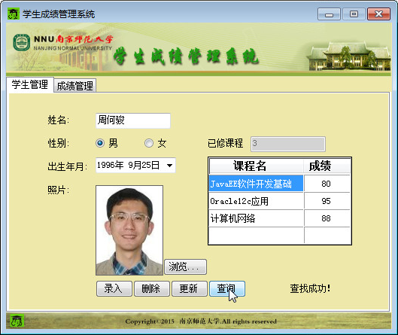
1.3.1 C/S模式应用系统
应用程序和数据库管理系统可以运行在同一台计算机上（单机方式），也可以运行在网络方式下。在网络方式下，数据库管理系统在网络上的一台主机上运行，应用程序可以在网络上的多台主机上运行，即一对多的方式。例如，用Visual C# 2013开发的客户-服务器（C/S）模式学生成绩管理系统的学生管理界面如图1.9所示。

Slide 20
1.3.2 B/S模式应用系统
用户在浏览器表单中输入数据，然后将表单中的数据提交并发送到Web服务器。Web服务器应用程序接收并处理用户的数据，通过数据库服务器，从数据库中查询需要的数据并返回给Web服务器。Web服务器再把返回的结果插入HTML页面，传送到客户端，在浏览器中显示出来。三层客户-服务器结构如图1.10所示。

Slide 21
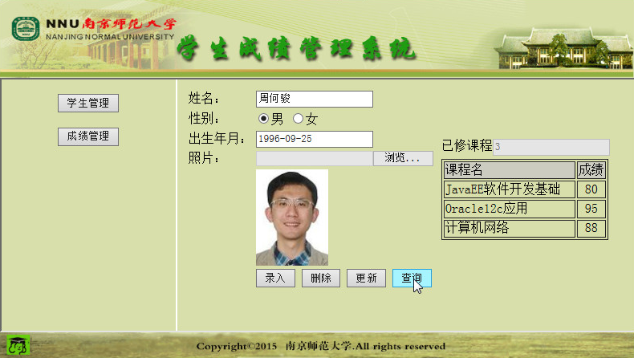
1.3.2 B/S模式应用系统
目前，流行的开发B/S结构应用数据库的工具主要包括PHP、Java EE、ASP.NET等。例如，用PHP开发的三层客户-服务器（B/S）模式的学生成绩管理系统的学生管理页面如图1.11所示。

